Slide 1

Създаване на приложения на една страница (SPA) с AJAX, REST и Kinvey
AJAX
REST
Kinvey

Slide 2
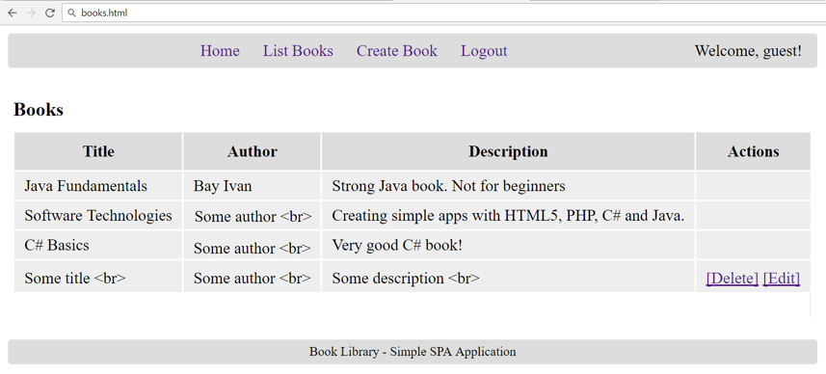
The Book Library Project

Slide 3
The "Book Library" App
Проектирайте и създайте приложение за библиотека от една страница (SPA) в HTML5 с REST back-end в Kinvey
Книгите трябва да имат заглавие, автор и описание (title, author and description)
Внедрете следните функционалности :
Вход, регистрация, изход, всички книги, създаване нова книга, редактирайте съществуваща, изтриване
Всеки може да разгледа всички книги
Само създателят на книгата може да редактира / изтрива собствените си книги

Slide 4
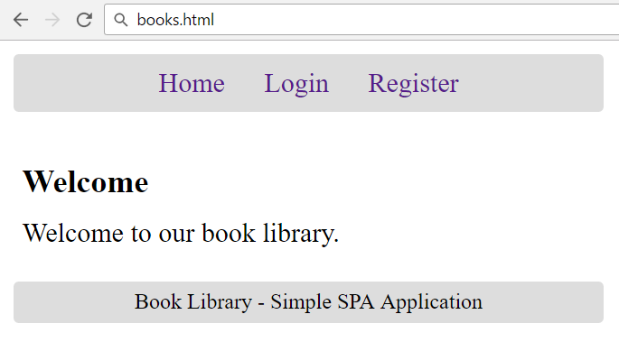
Началния екран

Slide 5
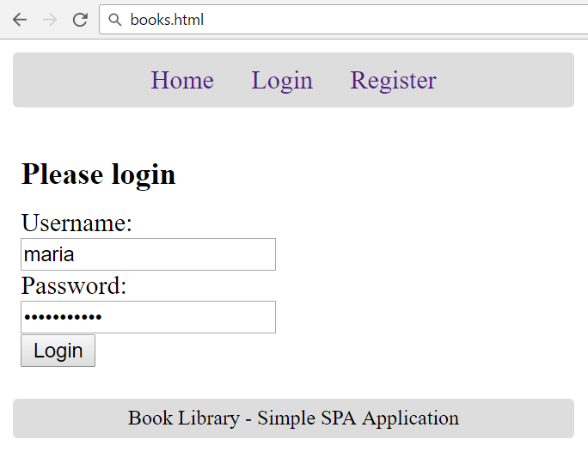
Екран за вход

Slide 6
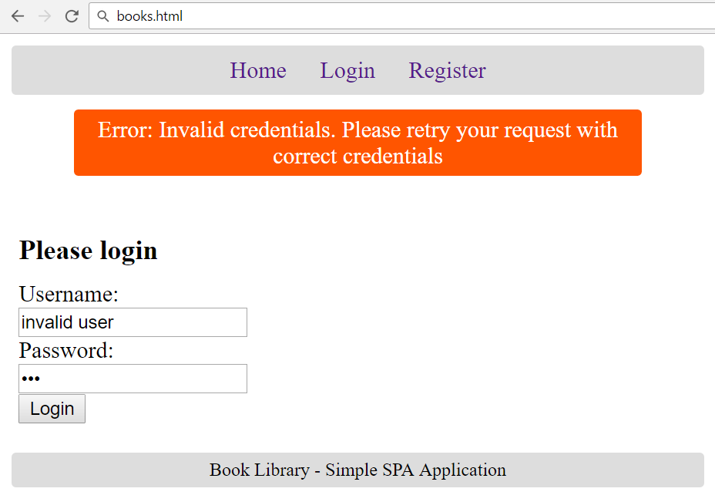
Екран за вход: Невалидно влизане

Slide 7
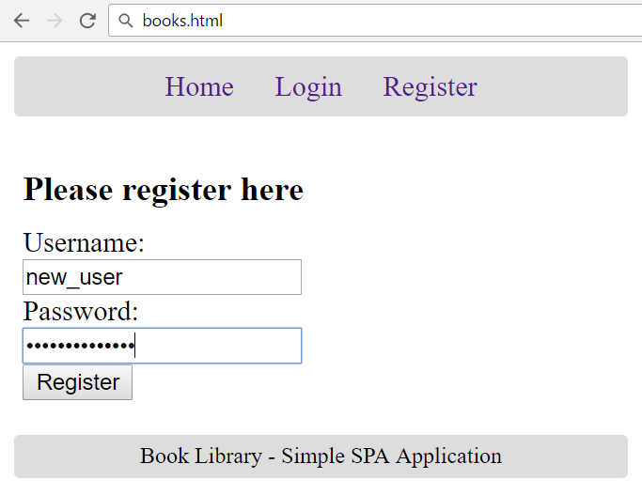
Екран за регистрация

Slide 8
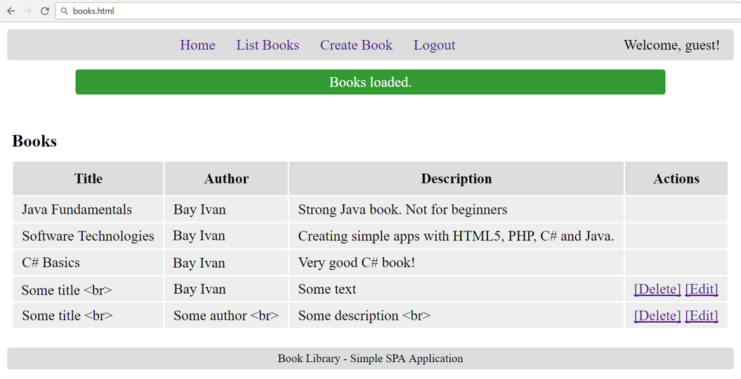
Екран на списъка с книги

Slide 9
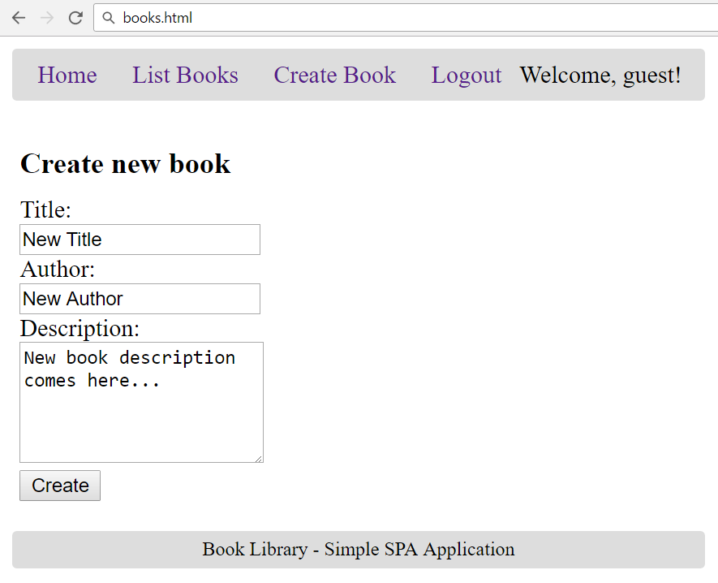
Екран за създаване на книга

Slide 10
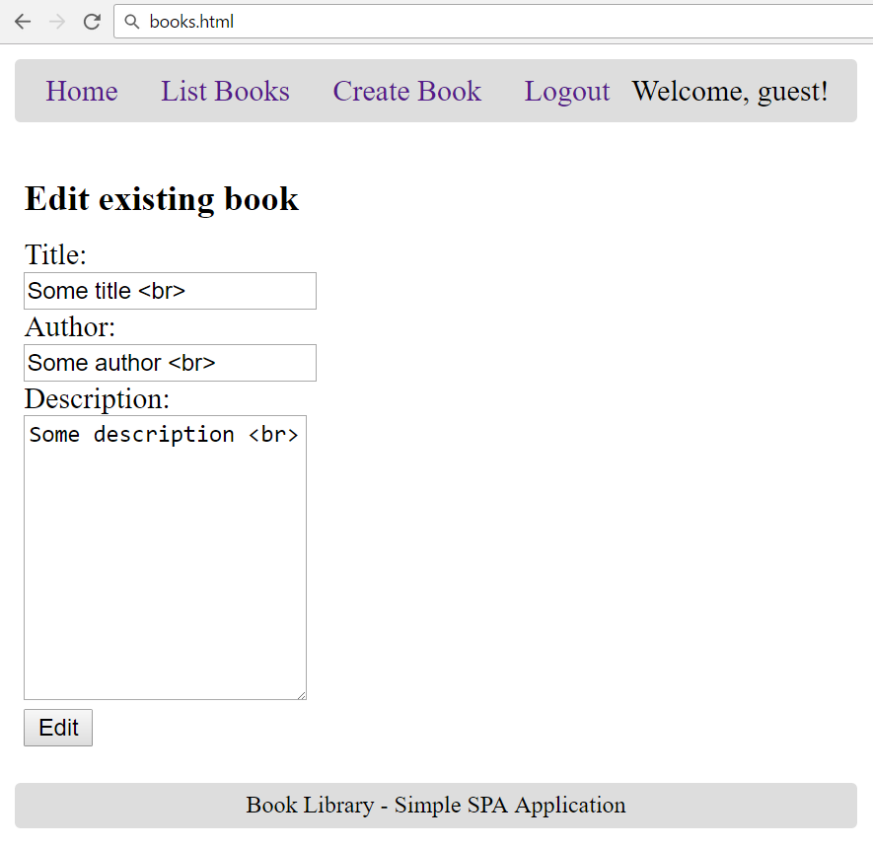
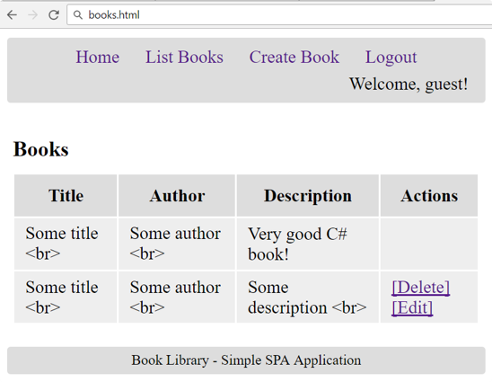
Екран за редактиране на книга

Slide 11
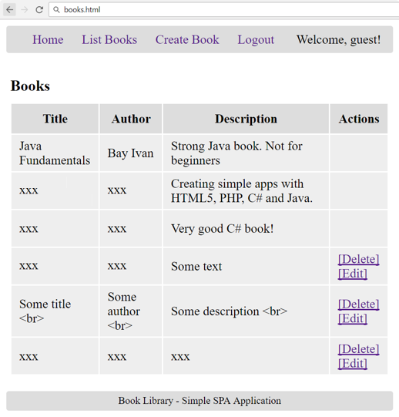
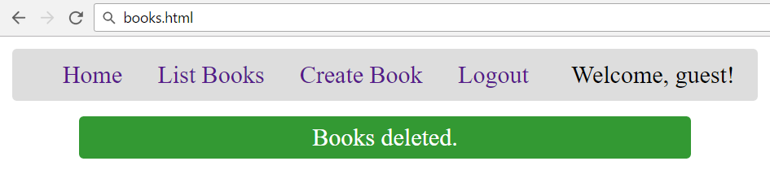
Екран за изтриване на книга

Slide 12
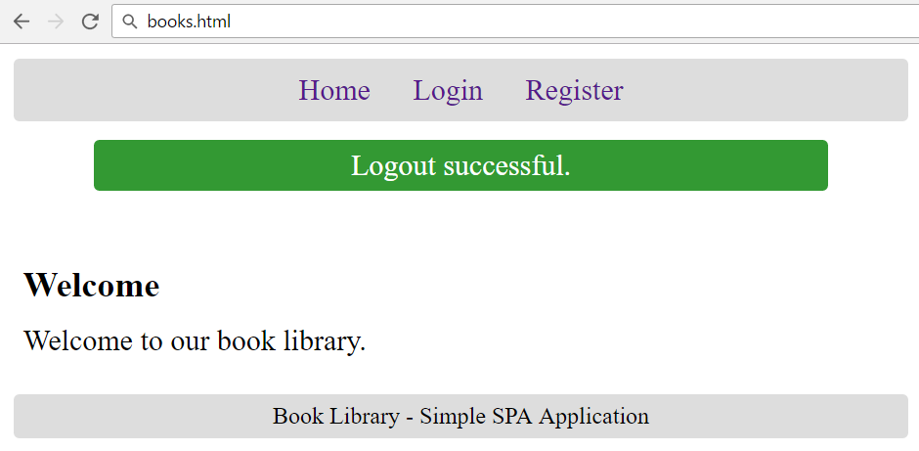
Екран за излизане

Slide 13
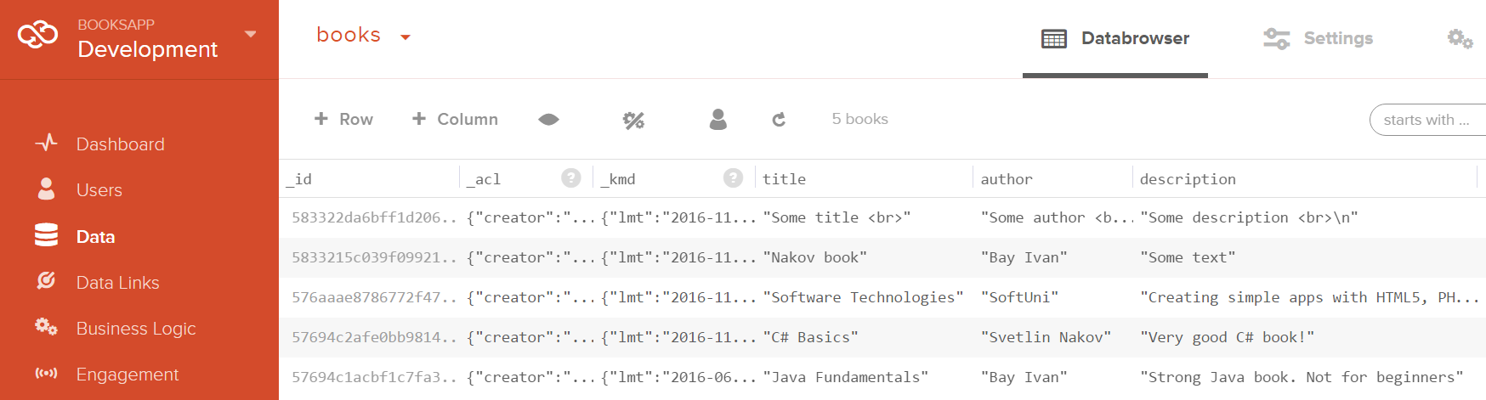
The Kinvey-Based Back-End
Users and Books Collections

Slide 14
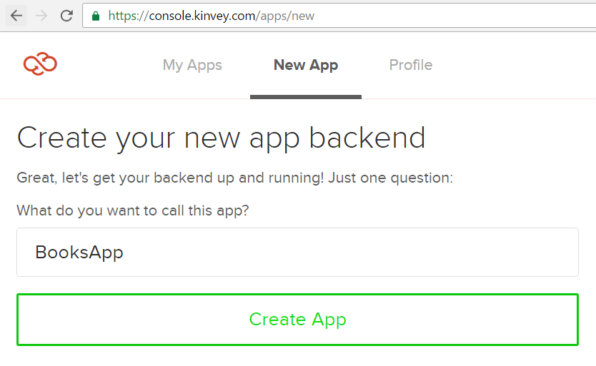
Създай Kinvey App
Как да създадеш профил, може да видиш тук .

Slide 15
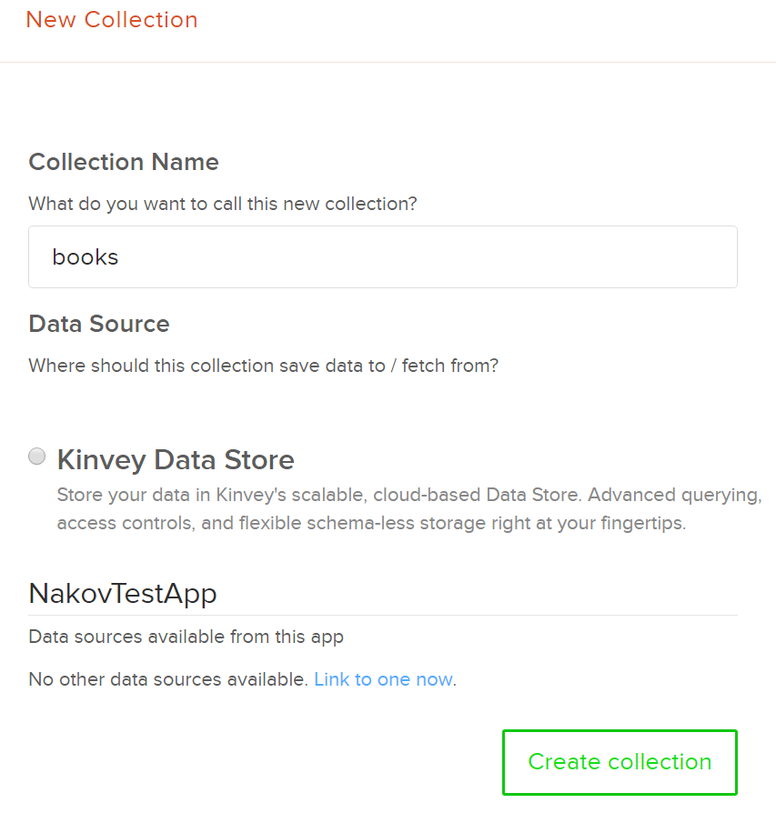
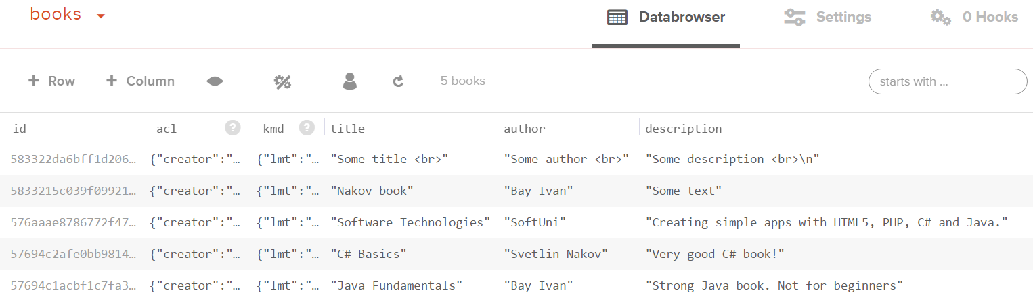
Създай колекция Books
Create a collection "books"
Add a few books
Колони: title + author + description

Slide 16
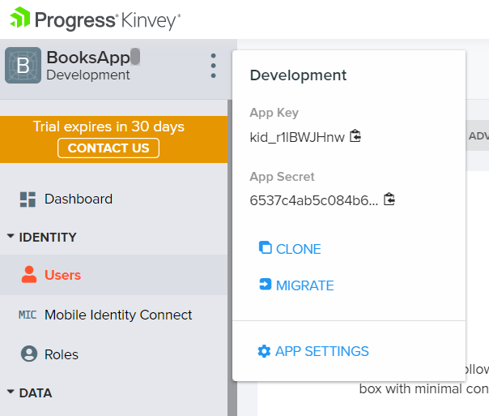

Slide 17
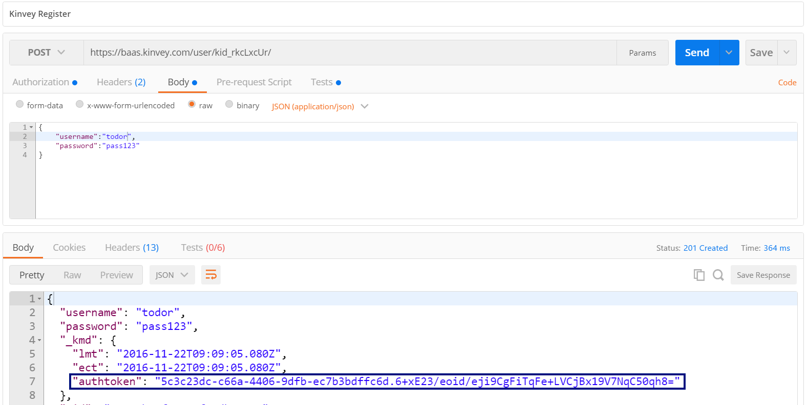
Тествай Kinvey Back-End: Създаване на потребител
POST
https://baas.kinvey.com/user/{app_id}/
Authorization: Basic base64(app_id:app_secret)
{"username":"todor", "password":"pass123"}

Slide 18
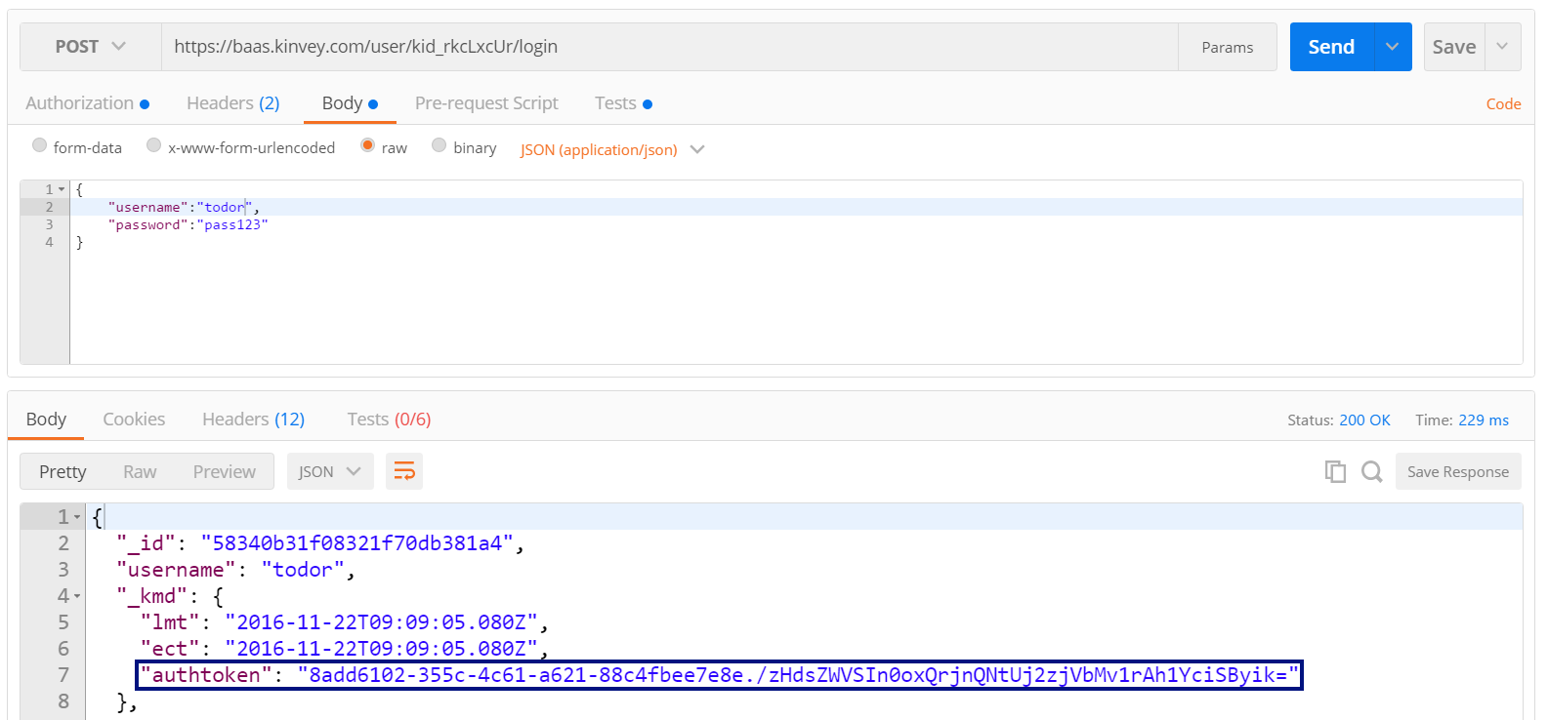
Вход на потребител
POST
https://baas.kinvey.com/user/{app_id}/login
Authorization: Basic base64(app_id:app_secret)
{"username":"todor", "password":"pass123"}

Slide 19
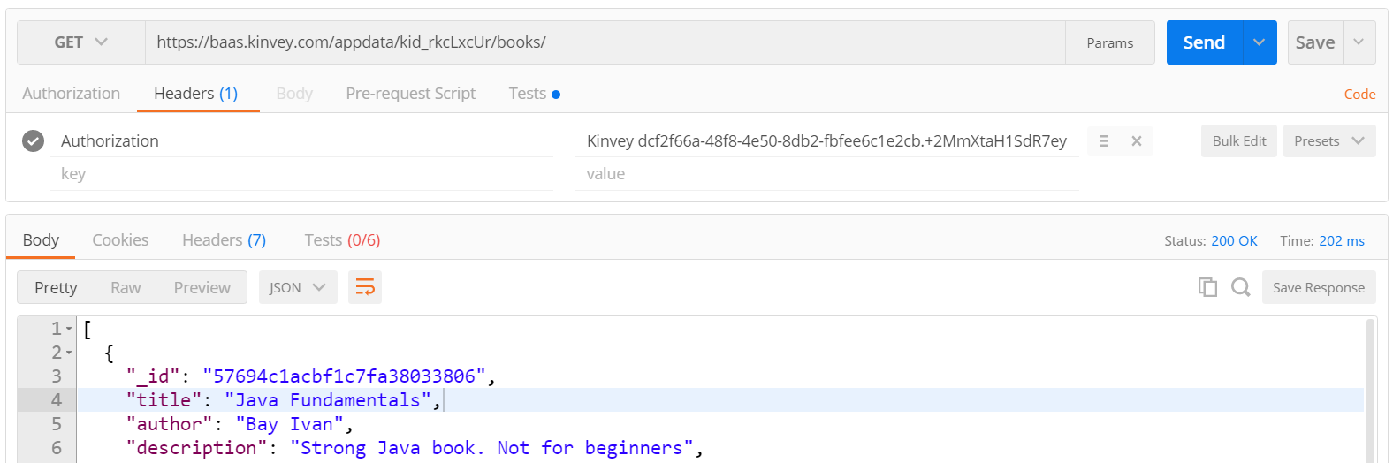
Списък на всички книги
GET
https://baas.kinvey.com/appdata/{app_id}/books
Authorization: Kinvey authtoken

Slide 20
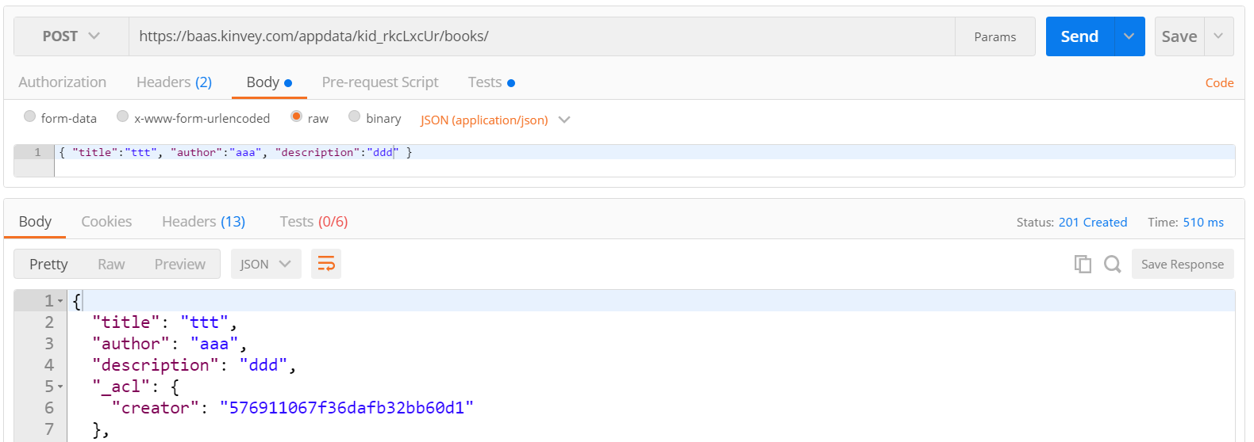
Създай нова книга
POST
https://baas.kinvey.com/appdata/{app_id}/books
Authorization: Kinvey authtoken
{ "title":"ttt", "author":"aaa", "description":"ddd" }

Slide 21
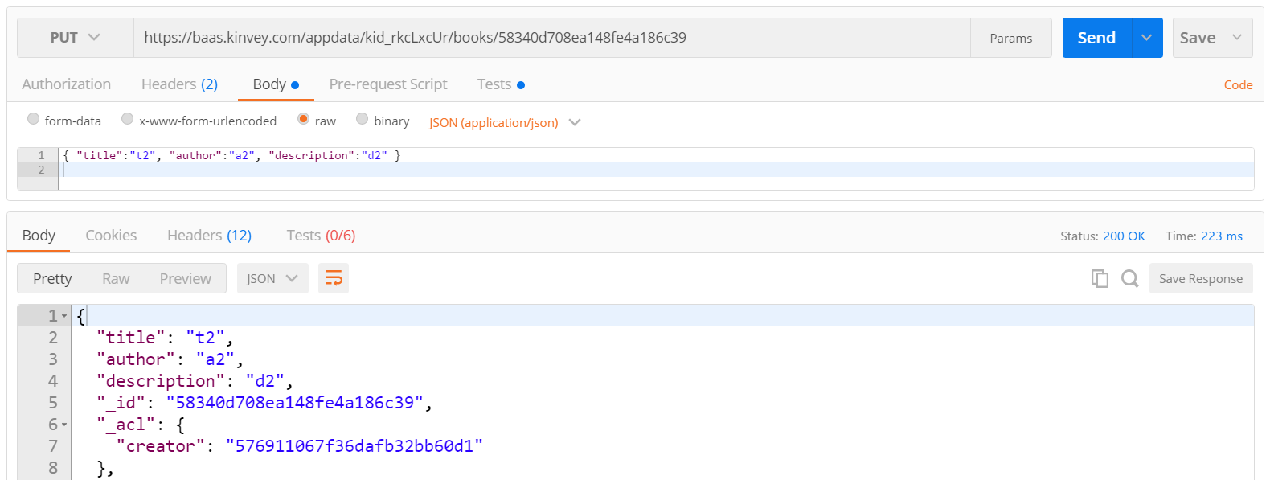
Test the Kinvey Back-End: Edit Book
PUT
https://baas.kinvey.com/appdata/{app_id}/books/{id}
Authorization: Kinvey authtoken
{ "title":"t2", "author":"a2", "description":"d2" }

Slide 22
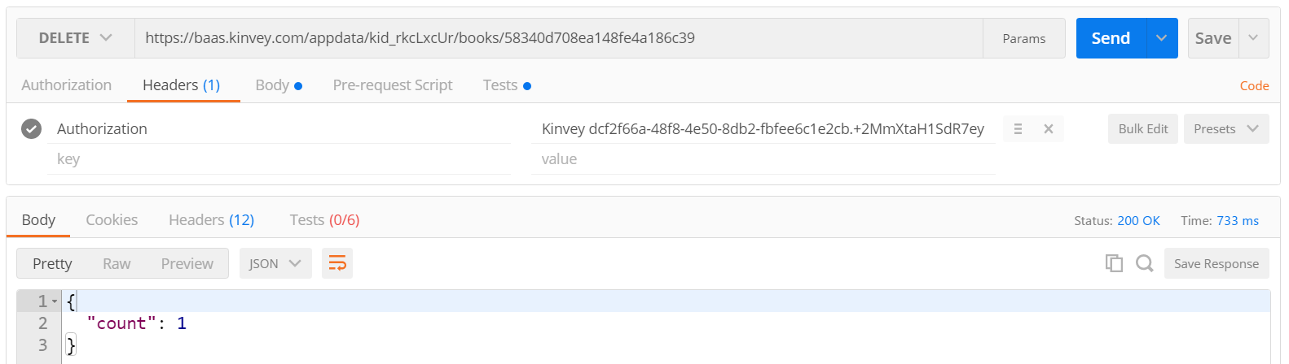
Test the Kinvey Back-End: Delete Book
DELETE
https://baas.kinvey.com/appdata/{app_id}/books/{id}
Authorization: Kinvey authtoken

Slide 23
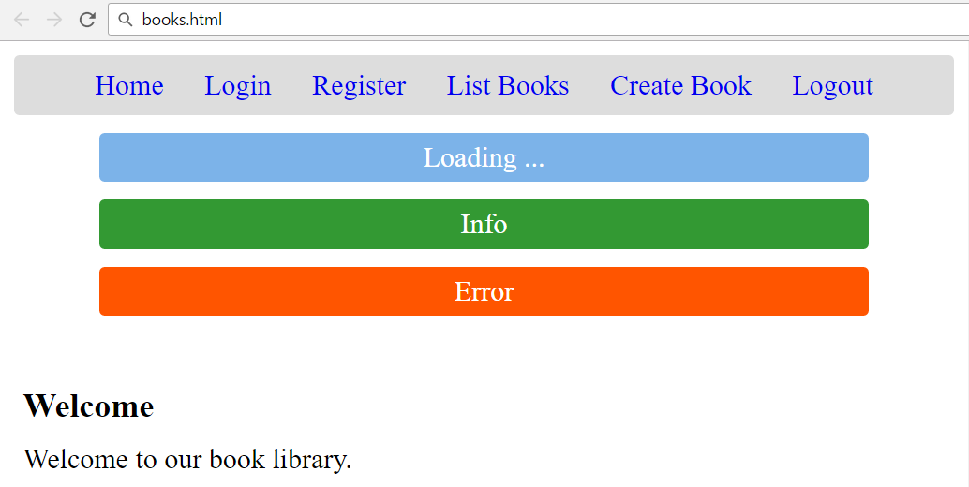
Създайте скелета на приложението
HTML, CSS, Views, Forms, Info Boxes

Slide 24
Започнете с HTML страницата : books.html
<!DOCTYPE html>
<html>
<head>
<title>Book Library</title>
<!-- Bootstrap CSS -->
<link href="https://stackpath.bootstrapcdn.com/bootstrap/4.5.2/css/bootstrap.min.css" rel="stylesheet"
crossorigin="anonymous"> </head>
<body>…</body>
</html>

Slide 25
HTML структура на тялото
<body>
<header id="menu" class="navbar navbar-expand-lg navbar-light bg-light">
<nav class="container">
<a class="navbar-brand" href="#" id="linkHome">Book Library</a>
</nav>
</header> <main>
<section id="view1">Section #1</section>
<section id="view2">Section #2</section>
…
</main>
<footer>Book Library - Simple SPA Application</footer>
</body>

Slide 26
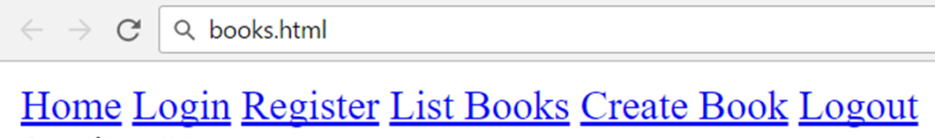
Основна навигация (Меню)
<header id="menu" class="navbar navbar-expand-lg navbar-light bg-light">
<nav class="container">
<a class="navbar-brand" href="#" id="linkHome">Book Library</a>
<div class="navbar-nav">
<a class="nav-item nav-link" href="#" id="linkListBooks">List Books</a>
</div>
</nav>
</header>

Slide 27
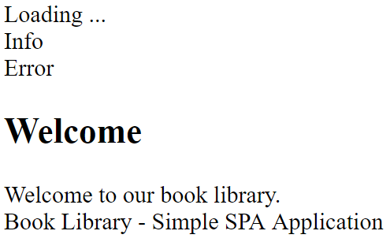
Раздели на приложения
<section id="loadingBox">Loading ...</section>
<section id="infoBox">Info</section>
<section id="errorBox">Error</section>
<section id="viewHome">
<h1>Welcome</h1>
Welcome to our book library.
</section>

Slide 28
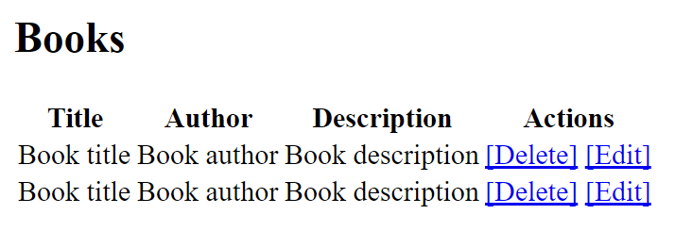
Изглед за книгите
<section id="viewBooks">
<h1>Books</h1>
<div id="books">
<table>
<tr>
<th>Title</th>
<th>Author</th>
<th>Description</th>
<th>Actions</th>
</tr>
<tr>
<td>Book title</td>
<td>Book author</td>
<td>Book description</td>
<td>
<a href="#">[Delete]</a>
<a href="#">[Edit]</a>
</td>
</tr>
…
</table>
</div>
</section>

Slide 29
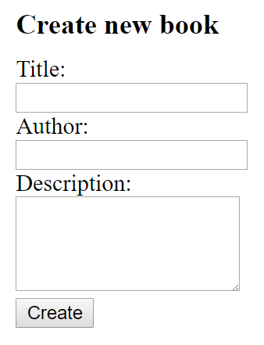
Изглед за създаване на книга
<section id="viewCreateBook">
<h1>Create new book</h1>
<form id="formCreateBook">
<div>Title:</div>
<div><input type="text" name="title" required /></div>
<div>Author:</div>
<div><input type="text" name="author" required /></div>
<div>Description:</div>
<div><textarea name="descr"
rows="10" required></textarea></div>
<div><input type="submit" value="Create" /></div>
</form>
</section>

Slide 30
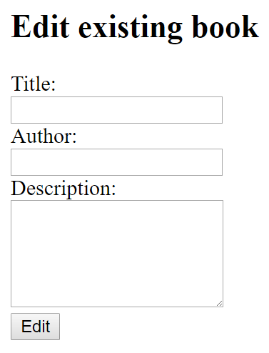
Изглед за редактиране на книга
<section id="viewEditBook">
<h1>Edit existing book</h1>
<form id="formEditBook">
<div><input type="hidden" name="id" required /></div>
<div>Title:</div>
<div><input type="text" name="title" required /></div>
<div>Author:</div>
<div><input type="text" name="author" required /></div>
<div>Description:</div>
<div><textarea name="descr" rows="10"
required></textarea></div>
<div><input type="submit value="Edit" /></div>
</form>
</section>

Slide 31
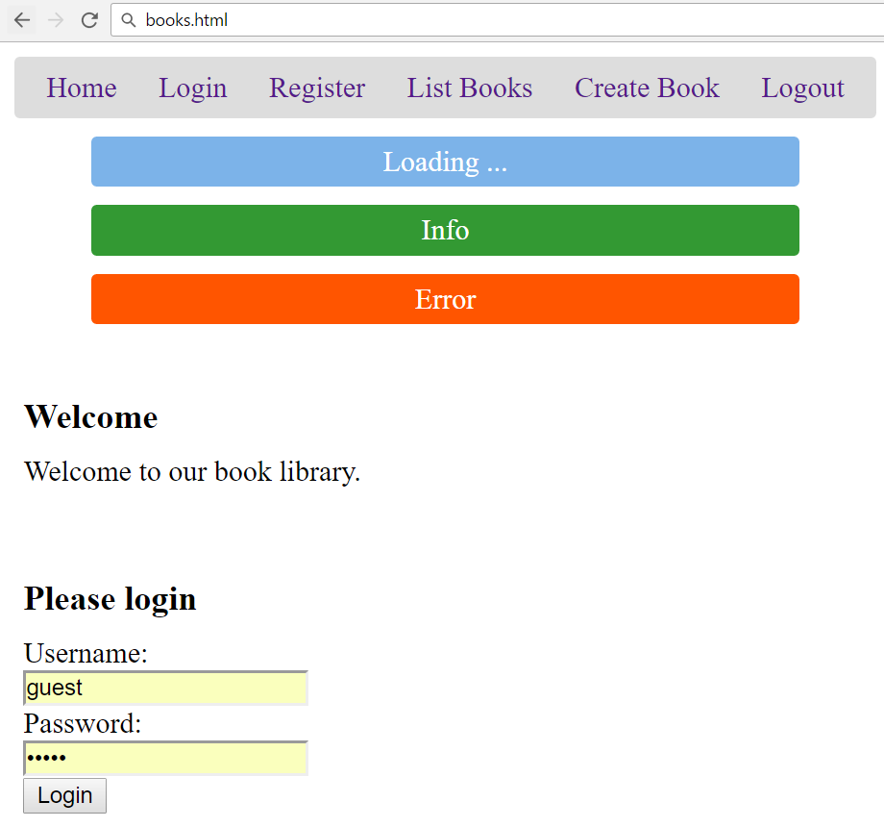
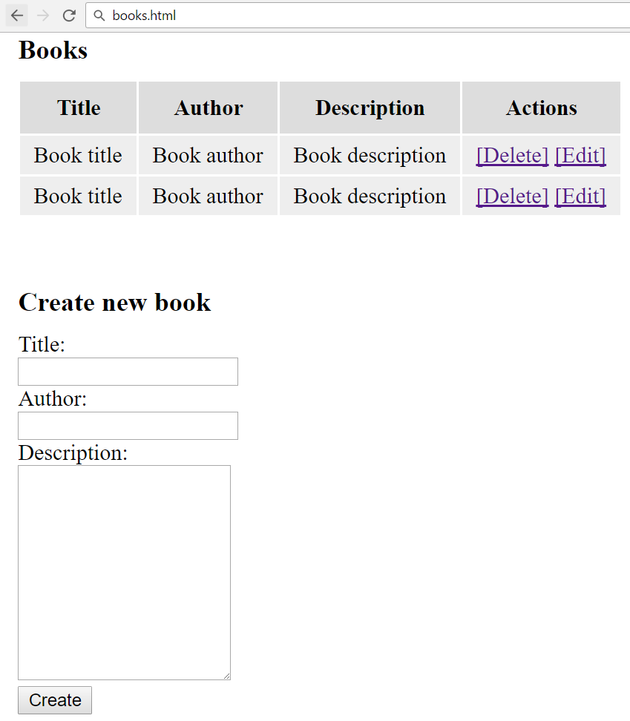
Тествайте скелета на приложението

Slide 32
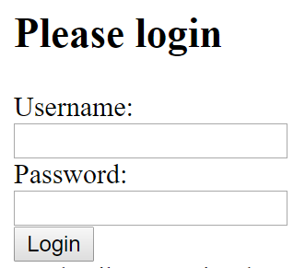
Изглед за вход
<section id="viewLogin">
<h1>Please login</h1>
<form id="formLogin">
<div>Username:</div>
<div><input type="text" name=
"username" required /></div>
<div>Password:</div>
<div><input type="password"
name="passwd" required /></div>
<div><input type="submit" value="Login" /></div>
</form>
</section>

Slide 33
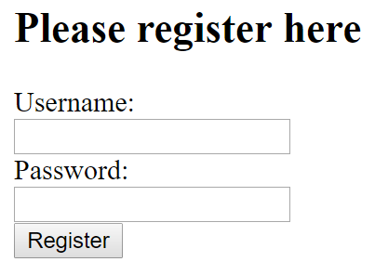
Изглед за регистрация
<section id="viewRegister">
<h1>Please register here</h1>
<form id="formRegister">
<div>Username:</div>
<div><input type="text" name=
"username" required /></div>
<div>Password:</div>
<div><input type="password"
name="passwd" required /></div>
<div><input type="submit" value="Register" /></div>
</form>
</section>

Slide 34
Структура на приложението
main.js
import { setupEventListeners, showView} from './ui.js';
document.addEventListener('DOMContentLoaded', () => {
setupEventListeners();
initializeApp();
});
function initializeApp() {
showView('viewHome'); // Or any other default view for logged users
}

Slide 35
ui.js
const kinveyBaseUrl = "https://baas.kinvey.com/";
const kinveyAppKey = "";
const kinveyAppSecret = "";
export function showView(viewName) {
const sections = document.querySelectorAll('main > section');
sections.forEach(section => section.style.display = 'none');
document.getElementById(viewName).style.display = 'block';
}

Slide 36
export function setupEventListeners() {
document.getElementById('linkHome').addEventListener('click', () => showHomeView());
document.getElementById('linkListBooks').addEventListener('click', listBooks);
document.getElementById('linkCreateBook').addEventListener('click', () => showCreateBookView());
document.getElementById('buttonCreateBook').addEventListener('click', createBook);
document.getElementById('buttonEditBook').addEventListener('click', editBook);
document.querySelectorAll('#infoBox, #errorBox').forEach(box => {
box.addEventListener('click', () => box.style.display = 'none');
});
}

Slide 37
function showHomeView() {
showView('viewHome');
}
function showCreateBookView() {
document.getElementById('formCreateBook').reset();
showView('viewCreateBook');
}

Slide 38
export function showInfo(message) {
const infoBox = document.getElementById('infoBox');
infoBox.textContent = message;
infoBox.style.display = 'block';
setTimeout(() => infoBox.style.display = 'none', 3000);
}

Slide 39
export function showError(errorMsg) {
const errorBox = document.getElementById('errorBox');
errorBox.textContent = "Error: " + errorMsg;
errorBox.style.display = 'block';
}

Slide 40
export function handleAjaxError(response) {
let errorMsg = 'An error occurred while processing your request.';
if (response.json && typeof response.json === 'function') {
return response.json().then(json => {
if (json && json.error) {
errorMsg = json.error;
}
throw new Error(errorMsg);
});
} else {
throw new Error(errorMsg);
}
}

Slide 41

Прилагане на CRUD операции
List / Create / Delete / Edit

Slide 42
Списък на книгите: Заявка AJAX
function listBooks() {
document.getElementById('books').innerHTML = '';
showView('viewBooks');
fetch(kinveyBaseUrl + "appdata/" + kinveyAppKey + "/books", {
method: "GET",
headers: getKinveyUserAuthHeaders()
})
.then(response => response.json())
.then(loadBooksSuccess)
.catch(handleAjaxError);

Slide 43
function loadBooksSuccess(books) {
showInfo('Books loaded.');
if (books.length === 0) {
document.getElementById('books').textContent = 'No books in the library.';
} else {
let booksTable = document.createElement('table');
booksTable.classList.add('table', 'table-striped');
let thead = document.createElement('tr');
thead.innerHTML = '<th>Title</th><th>Author</th><th>Description</th><th>Actions</th>';
booksTable.appendChild(thead);
books.forEach(book => {
appendBookRow(book, booksTable);
});
document.getElementById('books').appendChild(booksTable);
}
}

Slide 44
След заявка за AJAX
function appendBookRow(book, booksTable) {
let links = [];
let deleteLink = document.createElement('a');
deleteLink.href = "#";
deleteLink.textContent = '[Delete]';
deleteLink.addEventListener('click', function () {
deleteBook(book._id);
});

Slide 45
let editLink = document.createElement('a');
editLink.href = "#";
editLink.textContent = '[Edit]';
editLink.addEventListener('click', function () {
loadBookForEdit(book);
});
links = [deleteLink, ' ', editLink];
let tr = document.createElement('tr');
tr.innerHTML = `<td>${book.title}</td><td>${book.author}</td><td>${book.description}</td>`;
let td = document.createElement('td');
links.forEach(link => {
if (typeof link === 'string') {
td.appendChild(document.createTextNode(link));
} else {
td.appendChild(link);
}
});
tr.appendChild(td);
booksTable.appendChild(tr);

Slide 46
Тест: Списък на книгите

Slide 47
Създайте нова книга: Заявка AJAX
export function createBook() {
let bookData = {
title: document.querySelector('#formCreateBook input[name=title]').value,
author: document.querySelector('#formCreateBook input[name=author]').value,
description: document.querySelector('#formCreateBook textarea[name=descr]').value
};

Slide 48
Създаване на нова книга: заявка AJAX
fetch(kinveyBaseUrl + "appdata/" + kinveyAppKey + "/books", {
method: "POST",
headers: {
...getKinveyUserAuthHeaders(),
'Content-Type': 'application/json'
},
body: JSON.stringify(bookData)
})

Slide 49
.then(response => {
if (!response.ok) {
throw new Error('Network response was not ok');
}
return response.json();
})
.then(createBookSuccess)
.catch(handleAjaxError);
function createBookSuccess(response) {
listBooks();
showInfo('Book created.');
}
}

Slide 50
Изтриване на книга: Заявка AJAX
function deleteBook(bookId) {
// Confirmation prompt
if (!window.confirm('Are you sure you want to delete this book?')) {
return; // If the user clicks 'Cancel', exit the function
}
fetch(kinveyBaseUrl + "appdata/" + kinveyAppKey + "/books/" + bookId, {
method: "DELETE",
headers: getKinveyUserAuthHeaders()
})
.then(response => {
if (!response.ok) {
throw new Error('Network response was not ok');
}
return response.json();
})
.then(deleteBookSuccess)
.catch(handleAjaxError);
function deleteBookSuccess(response) {
listBooks();
showInfo('Book deleted.');
}
}

Slide 51
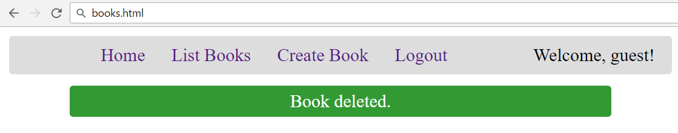
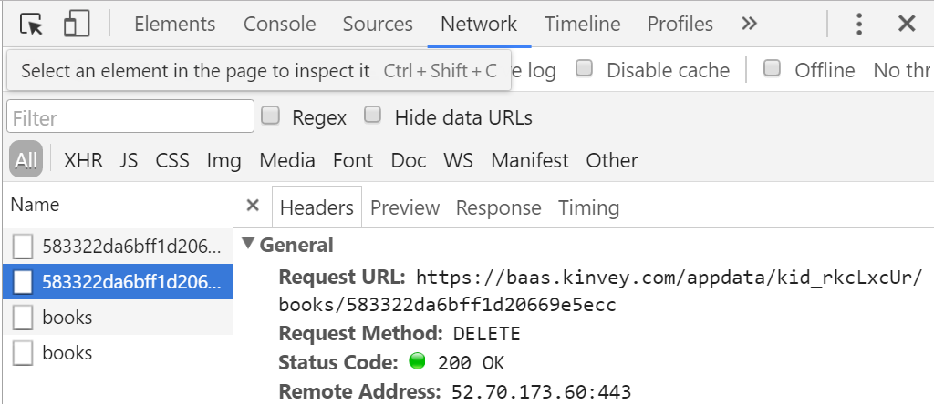
Тест: Изтриване на книга

Slide 52
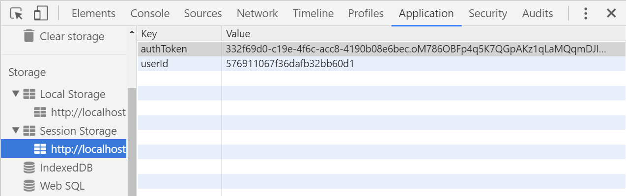




Session / Local Storage

Slide 53
Session / Local Storage – Overview
Съхранението на сесията съдържа двойки ключ / стойност в сесията на браузъра
Всички данни се губят, когато браузърът е затворен, оцелява при презареждане на страници
// Save data to sessionStorage
sessionStorage.setItem('username', 'maria');
// Get saved data from sessionStorage
let currentUser = sessionStorage.getItem('username');
// Remove all saved data from sessionStorage
sessionStorage.clear();

Slide 54
Local Storage
Локалното хранилище съдържа двойки ключ / стойност в браузъра
Данните оцеляват дълго време, докато не бъдат изтрити ръчно
Всеки произход (местоположение на сайта) има собствено хранилище
https://facebook.com съдържа данни, различни от https://google.com
// Save data to localStorage
localStorage.setItem('language', 'en');
// Get saved data from localStorage
let lang = localStorage.getItem('languuage');

Slide 55
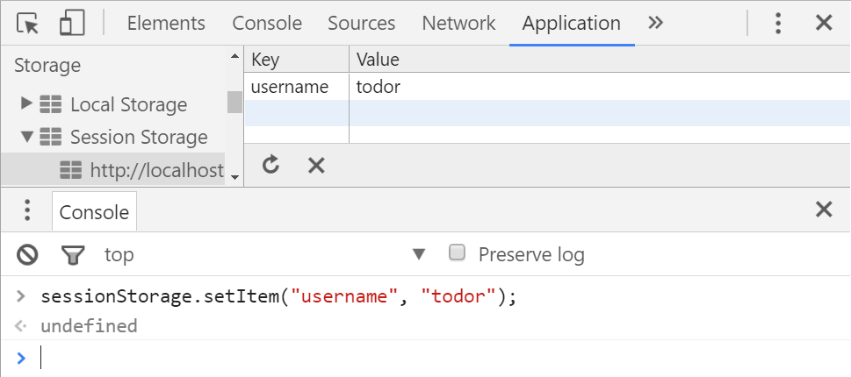

Slide 56
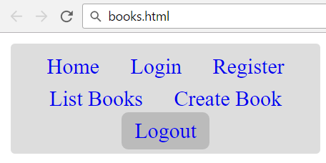
Вход / Регистрация / Изход
User Management with Kinvey

Slide 57
App Constants
const kinveyBaseUrl = "https://baas.kinvey.com/";
const kinveyAppKey = "kid_rkcLxcUr";
const kinveyAppSecret =
"e234a245b3864b2eb7ee41e19b8ca4e5";
const kinveyAppAuthHeaders = {
'Authorization': "Basic " +
btoa(kinveyAppKey + ":" + kinveyAppSecret),
};

Slide 58
Регистрация на потребител: Заявка AJAX
function registerUser() {
let userData = {
username: $('#formRegister input[name=username]').val(),
password: $('#formRegister input[name=passwd]').val()
};
$.ajax({
method: "POST",
url: kinveyBaseUrl + "user/" + kinveyAppKey + "/",
headers: kinveyAppAuthHeaders,
data: userData,
success: registerSuccess,
error: handleAjaxError
});

Slide 59
Регистрация на потребител: След заявка за AJAX
function registerUser() {
…
function registerSuccess(userInfo) {
saveAuthInSession(userInfo);
showHideMenuLinks();
listBooks();
showInfo('User registration successful.');
}
}

Slide 60
Запомнете данните за удостоверяване на потребителя
function saveAuthInSession(userInfo) {
let userAuth = userInfo._kmd.authtoken;
sessionStorage.setItem('authToken', userAuth);
let userId = userInfo._id;
sessionStorage.setItem('userId', userId);
let username = userInfo.username;
$('#loggedInUser').text(
"Welcome, " + username + "!");
}

Slide 61
Обработка на AJAX грешки : Покажете полето за грешка
function handleAjaxError(response) {
let errorMsg = JSON.stringify(response);
if (response.readyState === 0)
errorMsg = "Cannot connect due to network error.";
if (response.responseJSON &&
response.responseJSON.description)
errorMsg = response.responseJSON.description;
showError(errorMsg);
}

Slide 62
Показване на информация / съобщение за грешка
function showInfo(message) {
$('#infoBox').text(message);
$('#infoBox').show();
setTimeout(function() {
$('#infoBox').fadeOut();
}, 3000);
}
function showError(errorMsg) {
$('#errorBox').text("Error: " + errorMsg);
$('#errorBox').show();
}

Slide 63
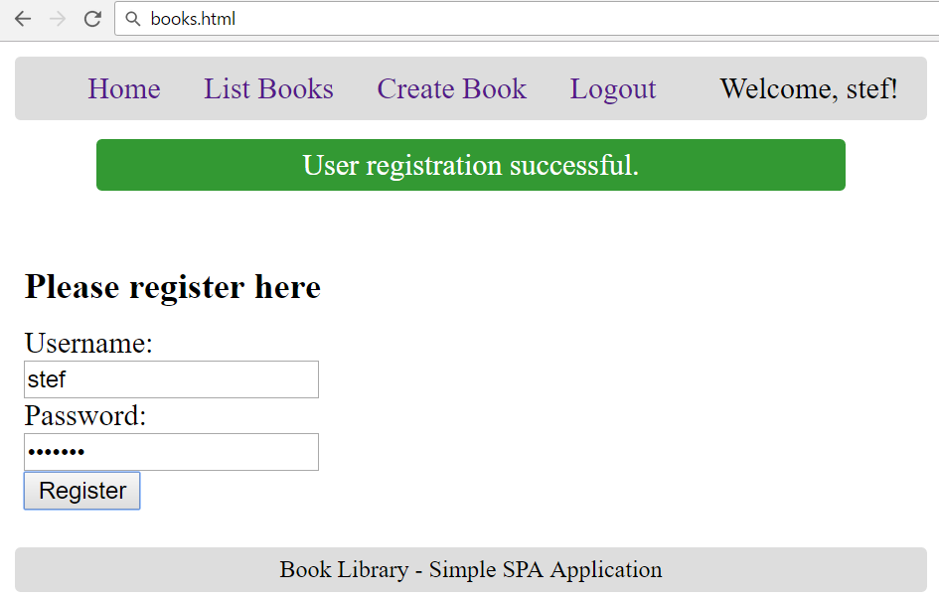

Slide 64
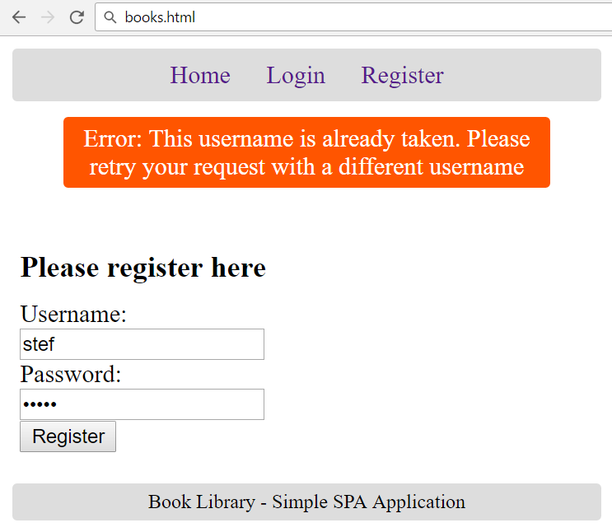

Slide 65
function loginUser() {
let userData = {
username: $('#formLogin input[name=username]').val(),
password: $('#formLogin input[name=passwd]').val()
};
$.ajax({
method: "POST",
url: kinveyBaseUrl + "user/" + kinveyAppKey + "/login",
headers: kinveyAppAuthHeaders,
data: userData,
success: loginSuccess,
error: handleAjaxError
});

Slide 66
function loginUser() {
…
function loginSuccess(userInfo) {
saveAuthInSession(userInfo);
showHideMenuLinks();
listBooks();
showInfo('Login successful.');
}
}

Slide 67
function logoutUser() {
sessionStorage.clear();
$('#loggedInUser').text("");
showHideMenuLinks();
showView('viewHome');
showInfo('Logout successful.');
}

Slide 68
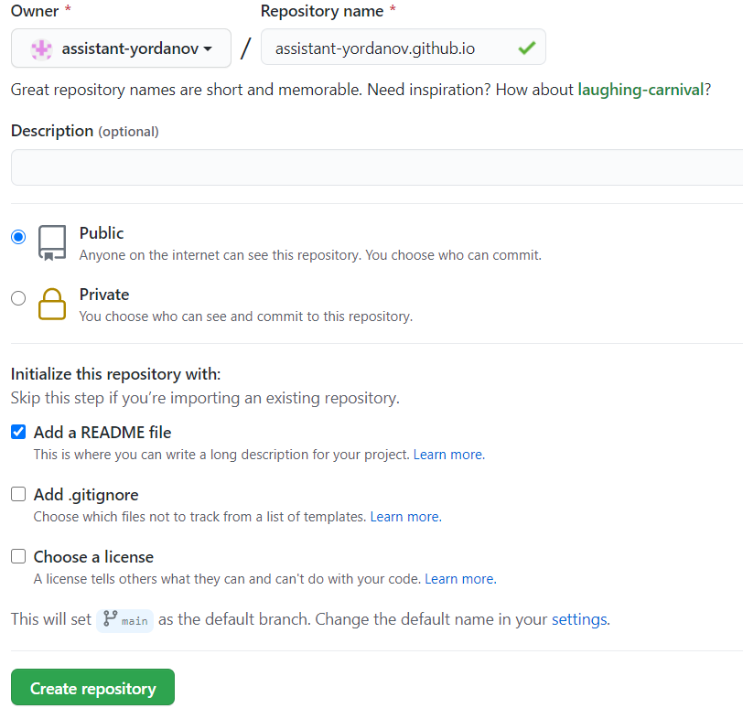
Създайте ново GitHub repository
Наименованието на новото ви хранилище за код трябва да бъде: {your-username}.github.io

Slide 69
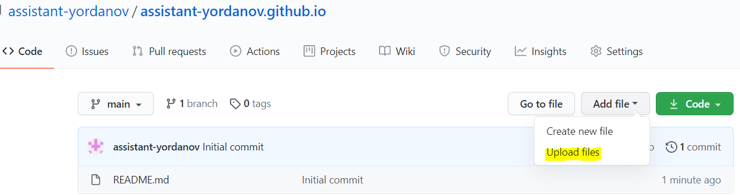
След като го създадете, отидете на Add File -> Upload files

Slide 70
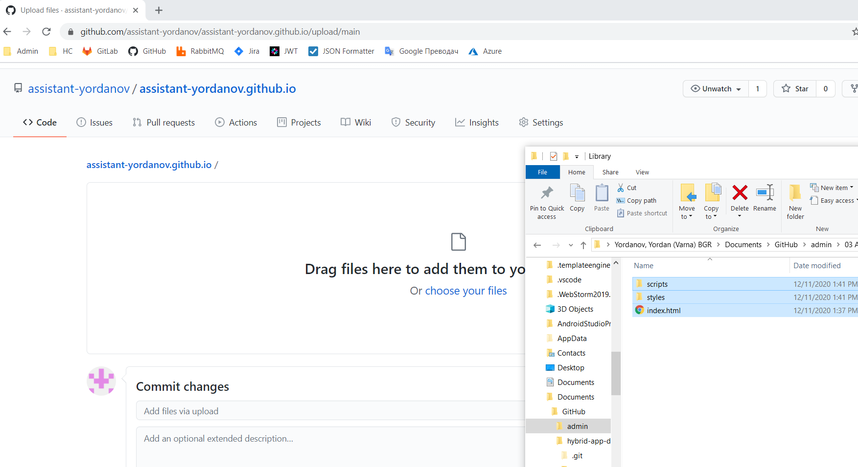
Изберете всички файлове, и ги плъзнете към прозореца, за да ги качите в хранилището
След което натиснете зеления бутон
Commit changes

Slide 71
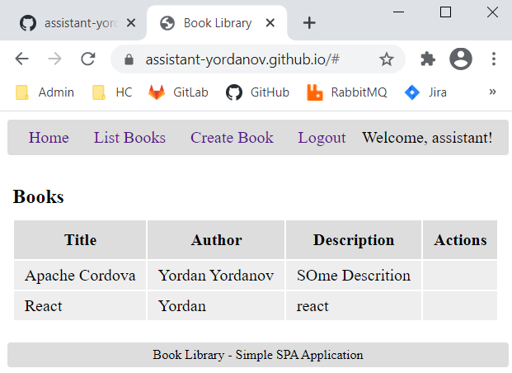
След няколко минути, отидете на съответния адрес: https://{username}.github.io/ Там трябва нашата библиотека да е качена и да работи успешно!

Slide 72

Резюме:
Едностраничнo приложениe (SPA) изграденo чрез HTML5, AJAX и REST + back-end
Навигацията в приложението се състои от DOM елементи, които се показват / скриват
Входът / регистрацията / излизането обикновено се реализира с sessionStorage
CRUD операциите изпращат AJAX заявка и представят резултатите след това
При редактирането / изтриването се налага първо да заредите елемента, след това да го редактирате / потвърдите изтриването, след което да публикувате промени

